Slide 1
Ansible
Team δ – Ansible Vault

Slide 2
Agenda
Tag 1:
Fehlerbehebung und Warm Up
Tag 2:
Automatisierung-Szenarien und Deep Dive
Tag 3:
PPP und Retro

Slide 3
Tag 1

Slide 4
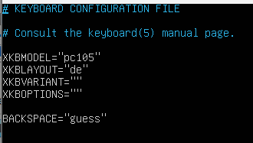
Tag 1
Start und Fehlerbehebung
Virtualization im UEFI aktivieren
Tastatur-Layout von US zu DE ändern
Befehl: sudo nano /etc/default/keyboard

Slide 5
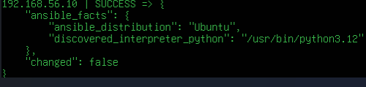
Tag 1
Vertraut machen mit Ansible und Warm Up
Pings
Systemdaten
Git-Installation

Slide 6
Tag 2

Slide 7
Tag 2
Deep Dive – Ansible Vault
Was ist Ansible Vault?
Verschlüsselt sensible Daten in Ansible-Projekten
Schützt Passwörter, API-Keys und Zugangsdaten
Verhindert die Speicherung im Klartext

Slide 8
Tag 2
Deep Dive – Ansible Vault
Warum?
erhöht die Sicherheit
geeignet für sicher Automatisierung mit höheren Berechtigungen
schützt vertrauliche Informationen vor unbefugtem Zugriff → Verschlüsselung

Slide 9
Tag 2
Deep Dive – Ansible Vault
Funktionsweise
Datei mit sensiblen Daten erstellen
Mit Ansible Vault verschlüsseln → kein Klartext
Im Playbook verwenden
Vault-Passwort beim Ausführen eingeben

Slide 10
Tag 2
Deep Dive – Ansible Vault
Umsetzung:
Anlegen: sudo ansible-vault create vars/secrets.yml
Ansehen: sudo ansible-vault view vars/secrets.yml
Bearbeiten: sudo ansible-vault edit vars/secrets.yml
verschlüsseln: sudo ansible-vault encrypt vars/secrets.yml
Entschlüsseln: sudo ansible-vault decrypt vars/secrets.yml

Slide 11

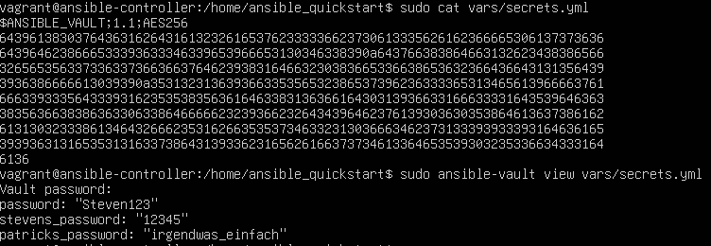
Tag 2
Deep Dive – Ansible Vault

Slide 12
Tag 2
Simulationsszenario – Benutzermanagement
Ziel:
zentrale Konfiguration für alle Benutzer
keine Passwörter im Klartext
Konfigurationsdatei anlegen
Sudo Rechte
Benutzer und Gruppen anlegen

Slide 13
Tag 2
Simulationsszenario – Benutzermanagement
Planung:
Userdaten anlegen users.yml
Ansible Vault verschlüsselung
Playbook erstellen
Ausführen

Slide 14
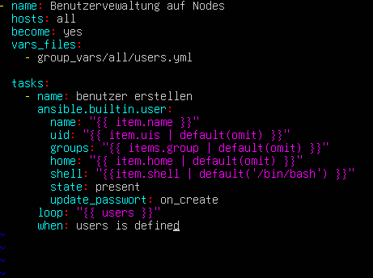
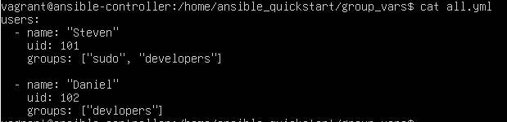
Tag 2
Simulationsszenario – Benutzermanagement
viel Fehlersuche/Behebung
Am Ende gescheitert

Slide 15
Tag 3

Slide 16
Tag 3
Abwesenheit bzgl. Start-Up-Projekts
Gitpush (mit hilfe von Steven)
Verzweifelter Versuch mit Hilfe von Gruppe Alpha das Benutzermanagement zu fixen
Ausarbeitung bzw. Fertigstellung der Power-Point-Präsentation
Wegräumen der Hardwarekomponenten
Retrospektive

Slide 17
Tag 3
Retrospektive
Partnerarbeit lief gut:
Aufgabenteilung
Kommunikation
Spaß (das Szenario exkludiert!)
Wichtig: Dokumentation parallel anzufertigen
Learnings:
wenn ein Teammitglied fehlt merkt man das
mehr Vorbereitung bzw. Einarbeitung empfehlenswert
Planung erst überprüfen/mit Ausbilder absprechen
mehr Zeit für Fehlersuche einplanen
Backups erstellen für pot. neustart

Slide 18
Tag 3
Feedback
Ansible-Projekttage lieber als Seminar bzw. Workshop (30 Min Theorie, 60 Min Praxis pro Block) → mehr Lerneffekt
mehr Zeit nötig
4er Gruppen optimal
Idee der WarmUps sehr gut
→ gerne immer einplanen

Slide 19
tobias.becker@it.nrw.de
simon.hitze@it.nrw.de

